Slide 1

区块链技术概述
祝烈煌
北京理工大学 教授
2018年9月

Slide 2

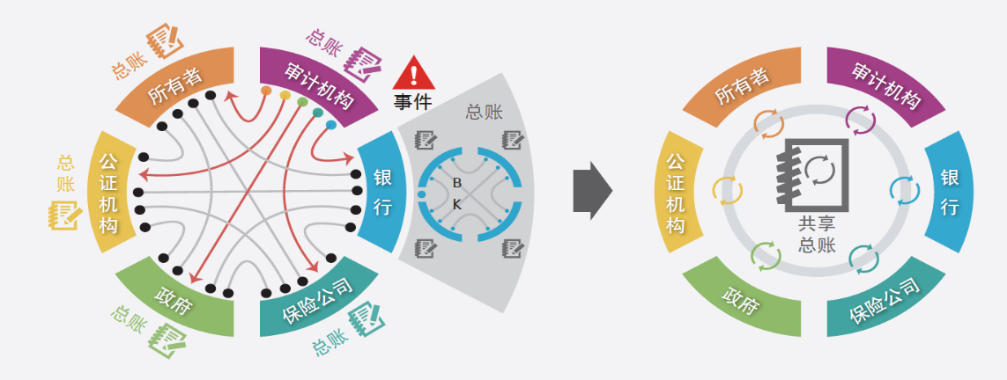
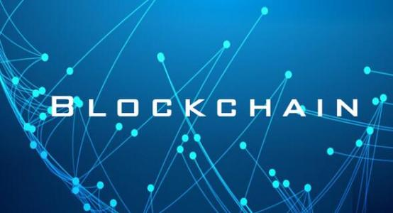
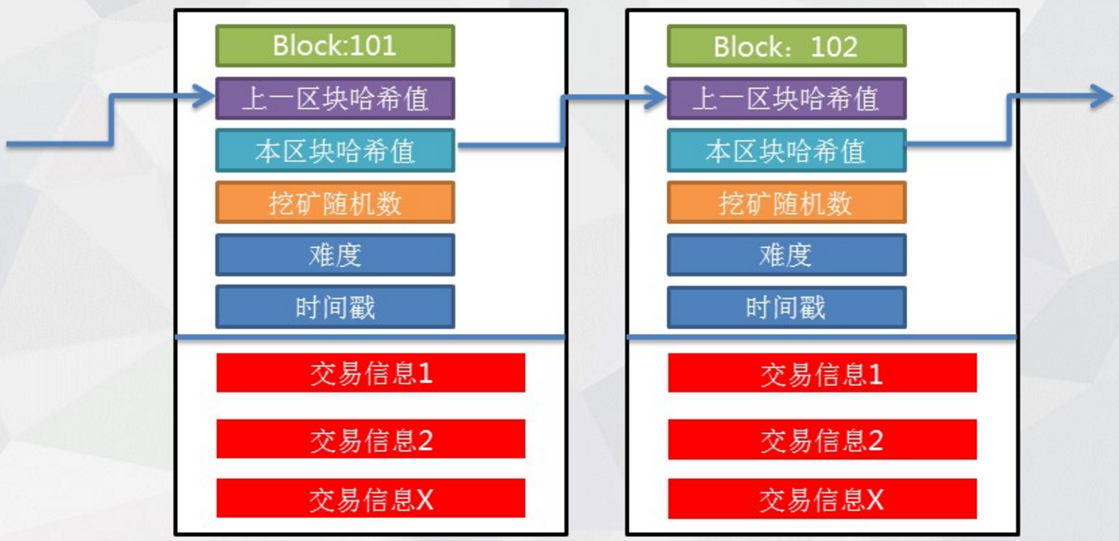
区块链概念
区块链是一个全局维护和共享的分布式账本
保持持续增长的数据列表记录并且防止数据篡改和伪造、可溯源。（只有增和查，不能删和改）

Slide 3
区块链概念
区块链是构建价值互联网
价值传递与信息传递的根本区别在于，价值从A转移到B后，B增加了转移的价值的同时，A必须减少相应的价值。

Slide 4
区块链概念
区块链构建信任的机器
不仅区块链上的数据是可信的，而且构建了可信的执行环境，按照“代码”约定的方式自动执行相应的操作。

Slide 5
区块链概念
区块链是生产关系的变革
大数据、人工智能等技术都是生产效率的提升，是生产力的革命，而区块链的发明是生产关系的革命。
Notes:
区块链技术的去中心化和价值传递特性，可以实现不需要第三方的信任，降低信任成本，也可以实现去中介化的价值传递，减少中介层级，减少成本，实现分配的去中介化。
当人们在生产过程中形成的地位、相互关系、分配等形式都可能因为区块链技术发生颠覆性改变时，难道不可以说区块链是生产关系的革命吗？

Slide 6
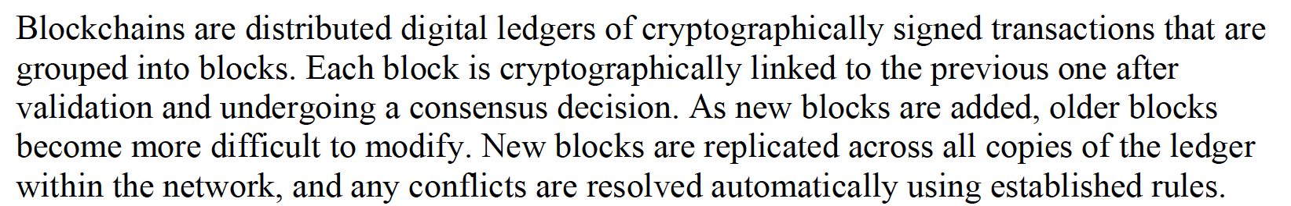
区块链概念
NIST的区块链定义
Notes:
区块链是一种分布式账本，该账本是有由区块组成，区块又由签名了的交易组成。每个区块通过哈希链链接，已达成共识，并确保不可篡改性。新的区块加入后，之前的区块就更难篡改。新区块在全网络广播并全局更新。

Slide 7
区块链特征
1
整个网络没有中心化的硬件或机构，任意节点间的权利和义务是均等的
匿名
2
系统中的数据块由所有节点共同维护每个节点分享权利和义务
数据可靠
去中心化
去信任
3
通过数字签名和共识协议等技术保证了形成数据的真实可靠
高度透明
开源的程序，保证了账簿和商业规则可被所有人审查
4
集体维护
技术上保证交易在没有第三方机构的情况下进行，不存在信任问题
5
6
解决了信任的问题，交易双方没有必要了解对方，交易在匿名下进行

Slide 8
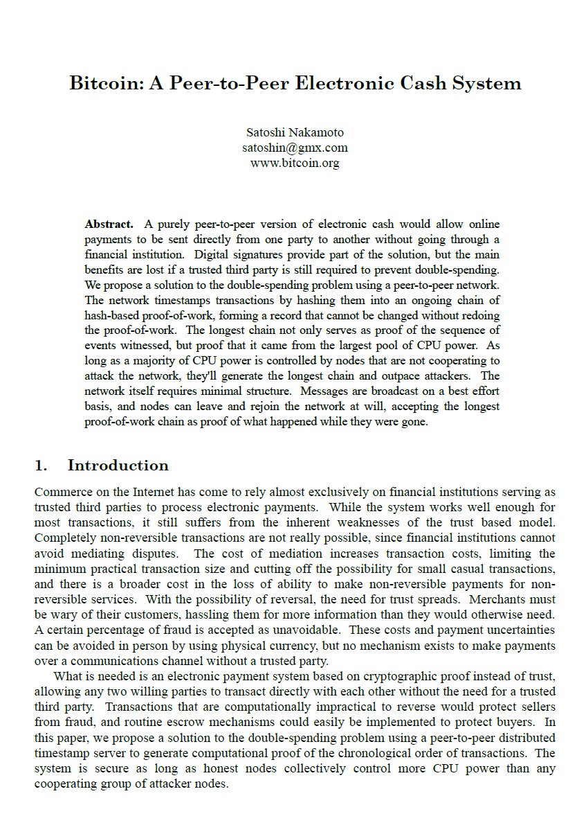
区块链发展历程
2008年10月
A
2008年，中本聪发表了《比特币：一种点对点的电子现金系统》白皮书
B
白皮书内并没有直接提到blockchain，blockchain最早出现是作为存放比特币交易数据的文件夹的名字
C
时至今日（2018.04.17），比特币共有518513个区块，约500G。
D
比特币市值将近9000亿人民币，经受住了无数黑客的攻击，区块链的安全性得到了验证

Slide 9
区块链发展历程
技术起源
以比特币为代表的区块链1.0
以智能合约为依托的区块链2.0
以行业应用为主的区块链3.0
P2P网络
加密
数据库技术
电子现金
分布式账本
块链式数据
梅克尔树
工作量证明
智能合约
虚拟机
去中心化应用
政府、健康、科学、工业、文化和艺术领域的应用

Slide 10
区块链发展历程
背景与重要性
区块链
区块链技术快速发展，被Gartner列为2018年十大技术发展趋势

Slide 11
区块链类型
区块链类型 | 公有链 | 私有链 | 联盟链
参与者 | 所有人 | 个体或公司内部 | 特定人群
信任机制 | POW/POS/DPOS | 自行背书 | 集体背书
记账者 | 所有人 | 自拟 | 参与者协商
激励机制 | 需要 | 无需 | 可选
中心化程度 | 去中心化 | 中心化 | 多中心
特性 | 信用的自建立 | 可追溯 | 提升效率
承载能力 | 3-20/秒 | 1000-10万笔/秒 | 1000-1万/秒
适用场景 | 虚拟货币 | 审计、发行 | 结算

Slide 12
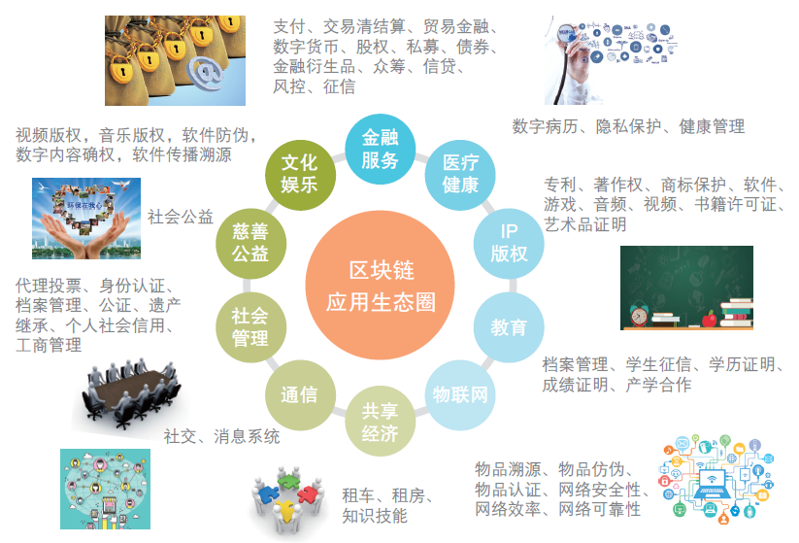
区块链应用

Slide 13
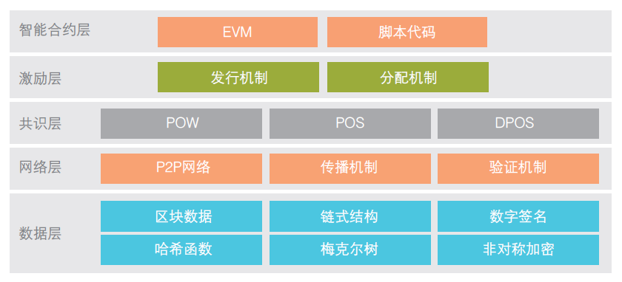
区块链技术-体系架构
应用层
可编程货币
可编程金融
可编程社会
区块链技术架构
Notes:
区块链必将广泛而深刻地改变人们的生活方式。区块链技术可能应用于人类活动的规模协调，甚至有人大胆预测人类社会可能进入到区块链时代，即区块链3.0。
3.0时代的应用主要体现为行业应用，体现为政府、健康、科学、工业、文化和艺术领域的应用。支持行业应用意味着区块链平台必须具备企业级属性。
关于区块链3.0场景，以后可能会有以下方面的应用：
自动化采购
在区块链上订立一个自动化的供货流程，来追踪合约的执行过程，并根据供货的时间、地点、数量、质量等信息自动完成全额支付、部分支付、补贴、罚款。在这个过程中涉及的多个采购方、供货方、物流、银行等多方协作，这就是3.0时代交易的其中一个特点：参与方是不特定的多数对象。
智能化物联网应用
如果有一天，你觉得你车好脏，你往手机里输入了一些指令：在什么时间，车去什么地方进行自动清洗然后再回来。然后你就回家了，吃饭、休息、看电视，打开门，干干净净的车停在你的车位上。这就是3.0时代，区块链技术我们可以用来监控、管理职能设备。
供应链自动化管理
这个现在已经有一些应用出现，比如农产品、奢饰品、红酒等供应链和区块链结合的应用，主要解决验证商品的真实性和溯源问题。

Slide 14
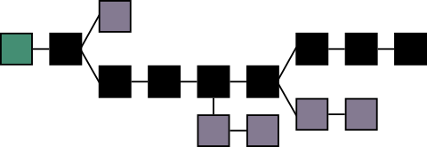
区块链技术-体系架构
区块链数据结构
交易（Transaction）：一次操作，导致账本状态的一次改变，如添加一条记录；
区块（Block）：记录一段时间内发生的交易和状态结果，是对当前账本状态的一次共识；
链（Chain）：由一个个区块按照发生顺序串联而成，是整个状态变化的日志记录。
数据层
网络层
共识层
激励层
合约层
应用层
Notes:
区块链必将广泛而深刻地改变人们的生活方式。区块链技术可能应用于人类活动的规模协调，甚至有人大胆预测人类社会可能进入到区块链时代，即区块链3.0。
3.0时代的应用主要体现为行业应用，体现为政府、健康、科学、工业、文化和艺术领域的应用。支持行业应用意味着区块链平台必须具备企业级属性。
关于区块链3.0场景，以后可能会有以下方面的应用：
自动化采购
在区块链上订立一个自动化的供货流程，来追踪合约的执行过程，并根据供货的时间、地点、数量、质量等信息自动完成全额支付、部分支付、补贴、罚款。在这个过程中涉及的多个采购方、供货方、物流、银行等多方协作，这就是3.0时代交易的其中一个特点：参与方是不特定的多数对象。
智能化物联网应用
如果有一天，你觉得你车好脏，你往手机里输入了一些指令：在什么时间，车去什么地方进行自动清洗然后再回来。然后你就回家了，吃饭、休息、看电视，打开门，干干净净的车停在你的车位上。这就是3.0时代，区块链技术我们可以用来监控、管理职能设备。
供应链自动化管理
这个现在已经有一些应用出现，比如农产品、奢饰品、红酒等供应链和区块链结合的应用，主要解决验证商品的真实性和溯源问题。

Slide 15
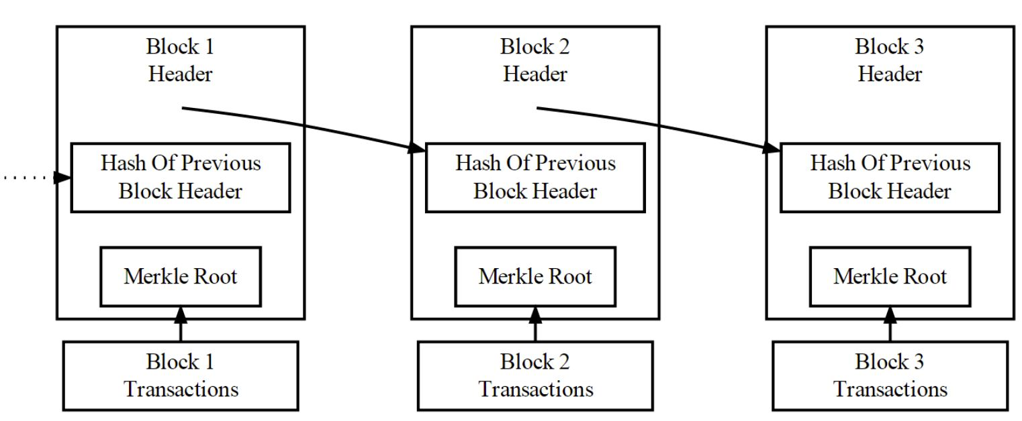
区块链技术-体系架构
区块
区块是一种记录交易的数据结构。每个区块由区块头和区块主体组成，
区块主体只负责记录前一段时间内的所有交易信息，区块链的大部分
功能都由区块头实现。
数据层
网络层
共识层
激励层
合约层
应用层
Notes:
区块链必将广泛而深刻地改变人们的生活方式。区块链技术可能应用于人类活动的规模协调，甚至有人大胆预测人类社会可能进入到区块链时代，即区块链3.0。
3.0时代的应用主要体现为行业应用，体现为政府、健康、科学、工业、文化和艺术领域的应用。支持行业应用意味着区块链平台必须具备企业级属性。
关于区块链3.0场景，以后可能会有以下方面的应用：
自动化采购
在区块链上订立一个自动化的供货流程，来追踪合约的执行过程，并根据供货的时间、地点、数量、质量等信息自动完成全额支付、部分支付、补贴、罚款。在这个过程中涉及的多个采购方、供货方、物流、银行等多方协作，这就是3.0时代交易的其中一个特点：参与方是不特定的多数对象。
智能化物联网应用
如果有一天，你觉得你车好脏，你往手机里输入了一些指令：在什么时间，车去什么地方进行自动清洗然后再回来。然后你就回家了，吃饭、休息、看电视，打开门，干干净净的车停在你的车位上。这就是3.0时代，区块链技术我们可以用来监控、管理职能设备。
供应链自动化管理
这个现在已经有一些应用出现，比如农产品、奢饰品、红酒等供应链和区块链结合的应用，主要解决验证商品的真实性和溯源问题。

Slide 16
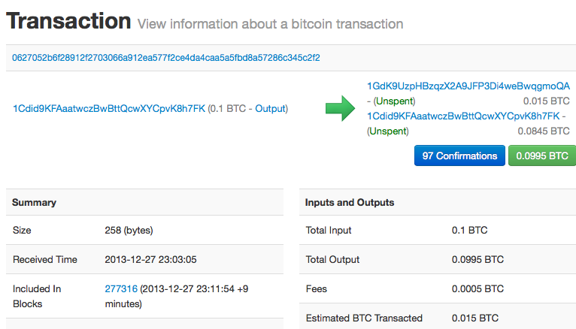
区块链技术-体系架构
交易
数据层
网络层
共识层
激励层
合约层
应用层
Notes:
区块链必将广泛而深刻地改变人们的生活方式。区块链技术可能应用于人类活动的规模协调，甚至有人大胆预测人类社会可能进入到区块链时代，即区块链3.0。
3.0时代的应用主要体现为行业应用，体现为政府、健康、科学、工业、文化和艺术领域的应用。支持行业应用意味着区块链平台必须具备企业级属性。
关于区块链3.0场景，以后可能会有以下方面的应用：
自动化采购
在区块链上订立一个自动化的供货流程，来追踪合约的执行过程，并根据供货的时间、地点、数量、质量等信息自动完成全额支付、部分支付、补贴、罚款。在这个过程中涉及的多个采购方、供货方、物流、银行等多方协作，这就是3.0时代交易的其中一个特点：参与方是不特定的多数对象。
智能化物联网应用
如果有一天，你觉得你车好脏，你往手机里输入了一些指令：在什么时间，车去什么地方进行自动清洗然后再回来。然后你就回家了，吃饭、休息、看电视，打开门，干干净净的车停在你的车位上。这就是3.0时代，区块链技术我们可以用来监控、管理职能设备。
供应链自动化管理
这个现在已经有一些应用出现，比如农产品、奢饰品、红酒等供应链和区块链结合的应用，主要解决验证商品的真实性和溯源问题。

Slide 17
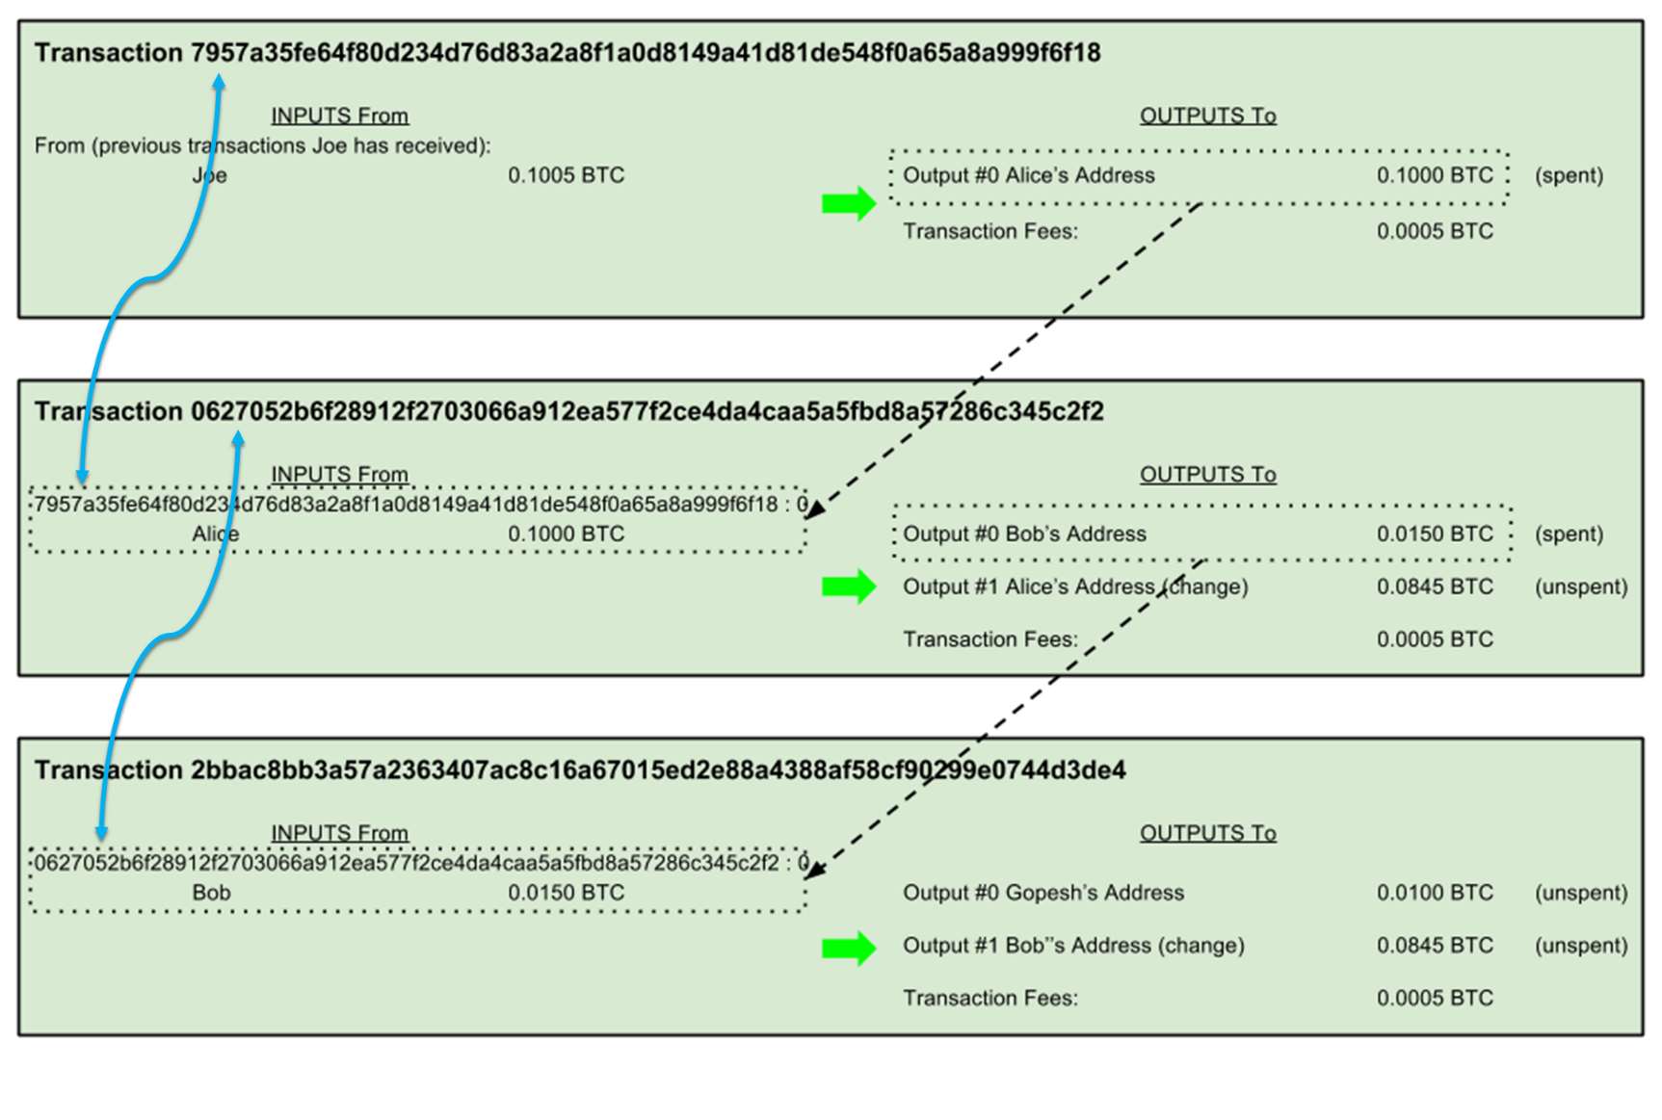
区块链技术-体系架构
交易链式结构
数据层
网络层
共识层
激励层
合约层
应用层
Notes:
区块链必将广泛而深刻地改变人们的生活方式。区块链技术可能应用于人类活动的规模协调，甚至有人大胆预测人类社会可能进入到区块链时代，即区块链3.0。
3.0时代的应用主要体现为行业应用，体现为政府、健康、科学、工业、文化和艺术领域的应用。支持行业应用意味着区块链平台必须具备企业级属性。
关于区块链3.0场景，以后可能会有以下方面的应用：
自动化采购
在区块链上订立一个自动化的供货流程，来追踪合约的执行过程，并根据供货的时间、地点、数量、质量等信息自动完成全额支付、部分支付、补贴、罚款。在这个过程中涉及的多个采购方、供货方、物流、银行等多方协作，这就是3.0时代交易的其中一个特点：参与方是不特定的多数对象。
智能化物联网应用
如果有一天，你觉得你车好脏，你往手机里输入了一些指令：在什么时间，车去什么地方进行自动清洗然后再回来。然后你就回家了，吃饭、休息、看电视，打开门，干干净净的车停在你的车位上。这就是3.0时代，区块链技术我们可以用来监控、管理职能设备。
供应链自动化管理
这个现在已经有一些应用出现，比如农产品、奢饰品、红酒等供应链和区块链结合的应用，主要解决验证商品的真实性和溯源问题。

Slide 18
区块链技术-体系架构
区块链地址
数据层
用户自主创建，与身份信息无关。
数量无限，碰撞概率低，鼓励用户采用一次性地址
2的140次方 2的27次方>1亿
区块链地址的含义
地址类似于银行账户。用户使用地址进行交易。
每个地址对应1对（私钥，公钥）。
地址是公钥进行一系列的转化得到。地址便于展示。
私钥用于签名
公钥用于验证
比特币地址 = base58( RIPEMD-160( SHA-256( 公钥 ) ) + 校验和 ) 校验和 = 取前四位( SHA-256( SHA-256( 版本字节 + RIPEMD-160( SHA-256( 公钥 ) ) ) ) )
私钥：5KYZdUEo39z3FPrtuX2QbbwGnNP5zTd7yyr2SC1j299sBCnWjss
公钥： 04a34b99f22c790c4e36b2b3c2c35a36db06226e41c692fc82b8b56ac1c540c
5bd5b8dec5235a0fa8722476c7709c02559e3aa73aa03918ba2d492eea75abea235
地址： 1HZwkjkeaoZfTSaJxDw6aKkxp45agDiEzN
网络层
共识层
激励层
合约层
应用层
Notes:
区块链必将广泛而深刻地改变人们的生活方式。区块链技术可能应用于人类活动的规模协调，甚至有人大胆预测人类社会可能进入到区块链时代，即区块链3.0。
3.0时代的应用主要体现为行业应用，体现为政府、健康、科学、工业、文化和艺术领域的应用。支持行业应用意味着区块链平台必须具备企业级属性。
关于区块链3.0场景，以后可能会有以下方面的应用：
自动化采购
在区块链上订立一个自动化的供货流程，来追踪合约的执行过程，并根据供货的时间、地点、数量、质量等信息自动完成全额支付、部分支付、补贴、罚款。在这个过程中涉及的多个采购方、供货方、物流、银行等多方协作，这就是3.0时代交易的其中一个特点：参与方是不特定的多数对象。
智能化物联网应用
如果有一天，你觉得你车好脏，你往手机里输入了一些指令：在什么时间，车去什么地方进行自动清洗然后再回来。然后你就回家了，吃饭、休息、看电视，打开门，干干净净的车停在你的车位上。这就是3.0时代，区块链技术我们可以用来监控、管理职能设备。
供应链自动化管理
这个现在已经有一些应用出现，比如农产品、奢饰品、红酒等供应链和区块链结合的应用，主要解决验证商品的真实性和溯源问题。

Slide 19
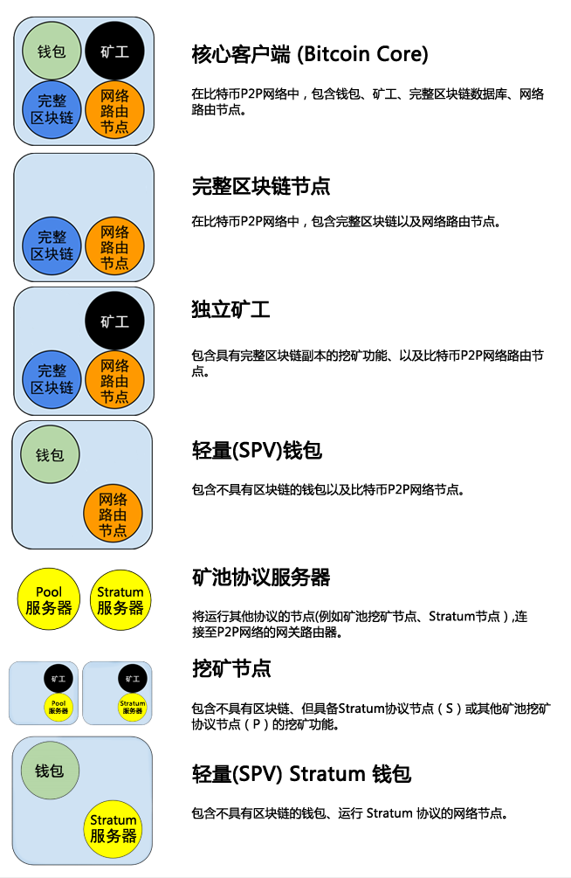
区块链技术-体系架构
网络层节点
数据层
网络层
共识层
激励层
合约层
应用层
Notes:
区块链必将广泛而深刻地改变人们的生活方式。区块链技术可能应用于人类活动的规模协调，甚至有人大胆预测人类社会可能进入到区块链时代，即区块链3.0。
3.0时代的应用主要体现为行业应用，体现为政府、健康、科学、工业、文化和艺术领域的应用。支持行业应用意味着区块链平台必须具备企业级属性。
关于区块链3.0场景，以后可能会有以下方面的应用：
自动化采购
在区块链上订立一个自动化的供货流程，来追踪合约的执行过程，并根据供货的时间、地点、数量、质量等信息自动完成全额支付、部分支付、补贴、罚款。在这个过程中涉及的多个采购方、供货方、物流、银行等多方协作，这就是3.0时代交易的其中一个特点：参与方是不特定的多数对象。
智能化物联网应用
如果有一天，你觉得你车好脏，你往手机里输入了一些指令：在什么时间，车去什么地方进行自动清洗然后再回来。然后你就回家了，吃饭、休息、看电视，打开门，干干净净的车停在你的车位上。这就是3.0时代，区块链技术我们可以用来监控、管理职能设备。
供应链自动化管理
这个现在已经有一些应用出现，比如农产品、奢饰品、红酒等供应链和区块链结合的应用，主要解决验证商品的真实性和溯源问题。

Slide 20
区块链技术-体系架构
网络层通信协议-P2P
数据层
网络层
共识层
激励层
合约层
应用层
Notes:
区块链必将广泛而深刻地改变人们的生活方式。区块链技术可能应用于人类活动的规模协调，甚至有人大胆预测人类社会可能进入到区块链时代，即区块链3.0。
3.0时代的应用主要体现为行业应用，体现为政府、健康、科学、工业、文化和艺术领域的应用。支持行业应用意味着区块链平台必须具备企业级属性。
关于区块链3.0场景，以后可能会有以下方面的应用：
自动化采购
在区块链上订立一个自动化的供货流程，来追踪合约的执行过程，并根据供货的时间、地点、数量、质量等信息自动完成全额支付、部分支付、补贴、罚款。在这个过程中涉及的多个采购方、供货方、物流、银行等多方协作，这就是3.0时代交易的其中一个特点：参与方是不特定的多数对象。
智能化物联网应用
如果有一天，你觉得你车好脏，你往手机里输入了一些指令：在什么时间，车去什么地方进行自动清洗然后再回来。然后你就回家了，吃饭、休息、看电视，打开门，干干净净的车停在你的车位上。这就是3.0时代，区块链技术我们可以用来监控、管理职能设备。
供应链自动化管理
这个现在已经有一些应用出现，比如农产品、奢饰品、红酒等供应链和区块链结合的应用，主要解决验证商品的真实性和溯源问题。

Slide 21
区块链技术-体系架构
共识层
数据层
共识层的核心任务是确保不同节点维护相同的全局账本。
采用工作量证明等机制确定创建新区快的人选。
其他节点接收和验证区块信息，并以最长链为合法链条
网络层
区块创建过程
共识层
1.新的交易向全网进行广播
2.每一个节点都将收到的交易信息纳入一个区块中
3.每个节点都尝试在自己的区块中找到一个具有足够难度的工作量证明
4.当一个节点找到了一个工作量证明，它就向全网进行广播
5.其他节点验证区块及区块中所有交易的有效性
6.其他节点接受该区块的方法为：跟随该区块挖下一个区块
激励层
合约层
应用层
Notes:
区块链必将广泛而深刻地改变人们的生活方式。区块链技术可能应用于人类活动的规模协调，甚至有人大胆预测人类社会可能进入到区块链时代，即区块链3.0。
3.0时代的应用主要体现为行业应用，体现为政府、健康、科学、工业、文化和艺术领域的应用。支持行业应用意味着区块链平台必须具备企业级属性。
关于区块链3.0场景，以后可能会有以下方面的应用：
自动化采购
在区块链上订立一个自动化的供货流程，来追踪合约的执行过程，并根据供货的时间、地点、数量、质量等信息自动完成全额支付、部分支付、补贴、罚款。在这个过程中涉及的多个采购方、供货方、物流、银行等多方协作，这就是3.0时代交易的其中一个特点：参与方是不特定的多数对象。
智能化物联网应用
如果有一天，你觉得你车好脏，你往手机里输入了一些指令：在什么时间，车去什么地方进行自动清洗然后再回来。然后你就回家了，吃饭、休息、看电视，打开门，干干净净的车停在你的车位上。这就是3.0时代，区块链技术我们可以用来监控、管理职能设备。
供应链自动化管理
这个现在已经有一些应用出现，比如农产品、奢饰品、红酒等供应链和区块链结合的应用，主要解决验证商品的真实性和溯源问题。

Slide 22
区块链技术-体系架构
挖矿
数据层
挖矿是验证交易，生成新区块的过程
为了鼓励挖矿，挖矿成功后可以获得数字货币。
挖矿的本质：每个节点通过解一道数学难题，从而去获得创建新区块权利，并争取得到比特币的奖励（新比特币会在此过程中产生）
SHA256(SHA256(Version+HashPreBlocMerkle_root+Timestamp+Bits+Nonce))≤难度数
难度数：目标哈希值，根据全网算力动态变化
Nonce：矿工不断尝试的随机数，小于TargetHash的Nonce就是答案
网络层
共识层
激励层
合约层
应用层
Notes:
区块链必将广泛而深刻地改变人们的生活方式。区块链技术可能应用于人类活动的规模协调，甚至有人大胆预测人类社会可能进入到区块链时代，即区块链3.0。
3.0时代的应用主要体现为行业应用，体现为政府、健康、科学、工业、文化和艺术领域的应用。支持行业应用意味着区块链平台必须具备企业级属性。
关于区块链3.0场景，以后可能会有以下方面的应用：
自动化采购
在区块链上订立一个自动化的供货流程，来追踪合约的执行过程，并根据供货的时间、地点、数量、质量等信息自动完成全额支付、部分支付、补贴、罚款。在这个过程中涉及的多个采购方、供货方、物流、银行等多方协作，这就是3.0时代交易的其中一个特点：参与方是不特定的多数对象。
智能化物联网应用
如果有一天，你觉得你车好脏，你往手机里输入了一些指令：在什么时间，车去什么地方进行自动清洗然后再回来。然后你就回家了，吃饭、休息、看电视，打开门，干干净净的车停在你的车位上。这就是3.0时代，区块链技术我们可以用来监控、管理职能设备。
供应链自动化管理
这个现在已经有一些应用出现，比如农产品、奢饰品、红酒等供应链和区块链结合的应用，主要解决验证商品的真实性和溯源问题。

Slide 23
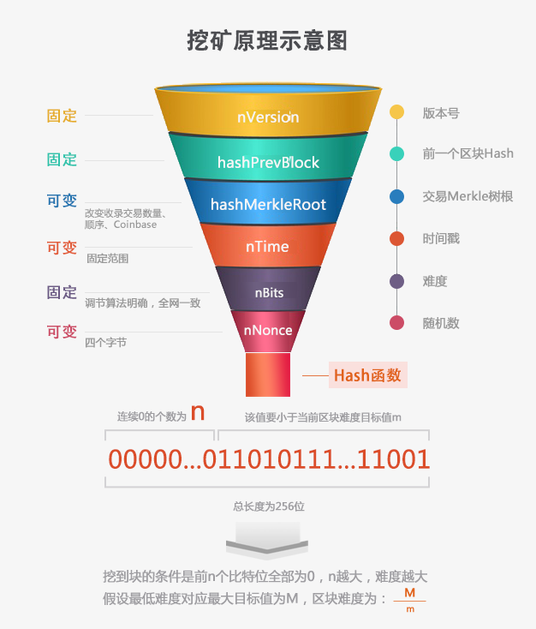
区块链技术-体系架构
数据层
网络层
共识层
激励层
合约层
应用层
Notes:
区块链必将广泛而深刻地改变人们的生活方式。区块链技术可能应用于人类活动的规模协调，甚至有人大胆预测人类社会可能进入到区块链时代，即区块链3.0。
3.0时代的应用主要体现为行业应用，体现为政府、健康、科学、工业、文化和艺术领域的应用。支持行业应用意味着区块链平台必须具备企业级属性。
关于区块链3.0场景，以后可能会有以下方面的应用：
自动化采购
在区块链上订立一个自动化的供货流程，来追踪合约的执行过程，并根据供货的时间、地点、数量、质量等信息自动完成全额支付、部分支付、补贴、罚款。在这个过程中涉及的多个采购方、供货方、物流、银行等多方协作，这就是3.0时代交易的其中一个特点：参与方是不特定的多数对象。
智能化物联网应用
如果有一天，你觉得你车好脏，你往手机里输入了一些指令：在什么时间，车去什么地方进行自动清洗然后再回来。然后你就回家了，吃饭、休息、看电视，打开门，干干净净的车停在你的车位上。这就是3.0时代，区块链技术我们可以用来监控、管理职能设备。
供应链自动化管理
这个现在已经有一些应用出现，比如农产品、奢饰品、红酒等供应链和区块链结合的应用，主要解决验证商品的真实性和溯源问题。

Slide 24
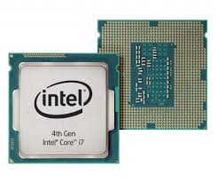
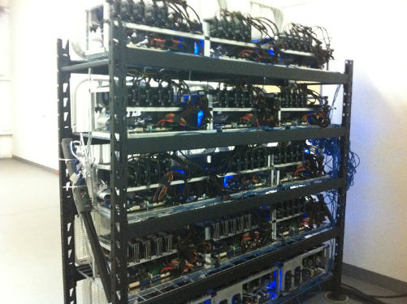
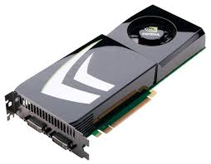
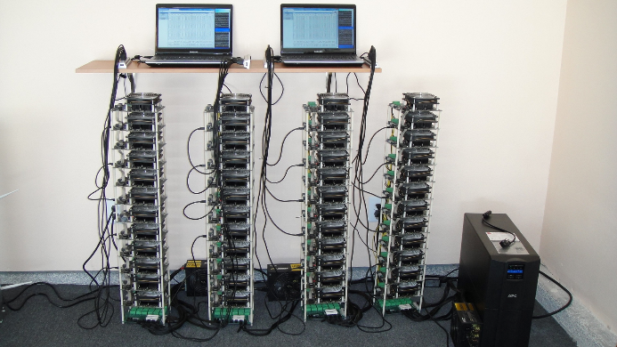
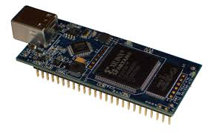
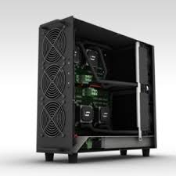
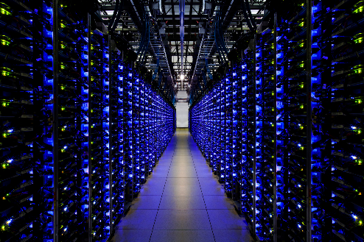
区块链技术-体系架构
挖矿的发展过程
数据层
CPU
效率：10-20MHz
效率估计：139,461 年
网络层
GPU
效率：20-200MHz
效率估计：17,300年
共识层
激励层
FPGA
效率：100-1000MHz
效率估计：2500年
合约层
应用层
ASIC
效率：1.6-2THz
效率估计：14月
Notes:
区块链必将广泛而深刻地改变人们的生活方式。区块链技术可能应用于人类活动的规模协调，甚至有人大胆预测人类社会可能进入到区块链时代，即区块链3.0。
3.0时代的应用主要体现为行业应用，体现为政府、健康、科学、工业、文化和艺术领域的应用。支持行业应用意味着区块链平台必须具备企业级属性。
关于区块链3.0场景，以后可能会有以下方面的应用：
自动化采购
在区块链上订立一个自动化的供货流程，来追踪合约的执行过程，并根据供货的时间、地点、数量、质量等信息自动完成全额支付、部分支付、补贴、罚款。在这个过程中涉及的多个采购方、供货方、物流、银行等多方协作，这就是3.0时代交易的其中一个特点：参与方是不特定的多数对象。
智能化物联网应用
如果有一天，你觉得你车好脏，你往手机里输入了一些指令：在什么时间，车去什么地方进行自动清洗然后再回来。然后你就回家了，吃饭、休息、看电视，打开门，干干净净的车停在你的车位上。这就是3.0时代，区块链技术我们可以用来监控、管理职能设备。
供应链自动化管理
这个现在已经有一些应用出现，比如农产品、奢饰品、红酒等供应链和区块链结合的应用，主要解决验证商品的真实性和溯源问题。

Slide 25
区块链技术-体系架构
Coinbase交易产生的数字货币
以比特币为例，所有的比特币均通过奖励给那些创建新区块的矿工的方式产生，该奖励大约每四年减半。刚开始比特币系统每10分钟产生一个新区块，每个区块奖励25个比特币给矿工，这是货币发行的方式。
交易费
所有交易都需要支付手续费给记录区块的矿工，如果某笔交易的交易费不足，那么矿工将拒绝执行。
数据层
网络层
共识层
激励层
合约层
应用层
Notes:
区块链必将广泛而深刻地改变人们的生活方式。区块链技术可能应用于人类活动的规模协调，甚至有人大胆预测人类社会可能进入到区块链时代，即区块链3.0。
3.0时代的应用主要体现为行业应用，体现为政府、健康、科学、工业、文化和艺术领域的应用。支持行业应用意味着区块链平台必须具备企业级属性。
关于区块链3.0场景，以后可能会有以下方面的应用：
自动化采购
在区块链上订立一个自动化的供货流程，来追踪合约的执行过程，并根据供货的时间、地点、数量、质量等信息自动完成全额支付、部分支付、补贴、罚款。在这个过程中涉及的多个采购方、供货方、物流、银行等多方协作，这就是3.0时代交易的其中一个特点：参与方是不特定的多数对象。
智能化物联网应用
如果有一天，你觉得你车好脏，你往手机里输入了一些指令：在什么时间，车去什么地方进行自动清洗然后再回来。然后你就回家了，吃饭、休息、看电视，打开门，干干净净的车停在你的车位上。这就是3.0时代，区块链技术我们可以用来监控、管理职能设备。
供应链自动化管理
这个现在已经有一些应用出现，比如农产品、奢饰品、红酒等供应链和区块链结合的应用，主要解决验证商品的真实性和溯源问题。

Slide 26
区块链技术-体系架构
智能合约
智能合约是一种用计算机语言记录合同条款的新型合约。
智能合约可以由计算系统自动执行，例如使用提供智能合约服务的
区块链系统。
智能合约的优势包括：降低签订合约、执行和监管方面的成本。
数据层
网络层
共识层
智能合约代码
var greeterSource = 'contract mortal { address owner; function mortal() { owner = msg.sender; }’
var greeterCompiled = web3.eth.compile.solidity(greeterSource)
var _greeting = "Hello World!"
var greeterContract = web3.eth.contract(greeterCompiled.greeter.info.abiDefinition);
var greeter = greeterContract.new(_greeting,{from:web3.eth.accounts[0], data: greeterCompiled.greeter.code, gas: 300000}, function(e, contract){
if(!e) {
if(!contract.address) {
console.log("Contract transaction send: TransactionHash: " + contract.transactionHash + " waiting to be mined...");
} else {
console.log( "Contract mined! Address: " + contract.address);
console.log(contract);
}
}
})
激励层
合约层
应用层
Notes:
区块链必将广泛而深刻地改变人们的生活方式。区块链技术可能应用于人类活动的规模协调，甚至有人大胆预测人类社会可能进入到区块链时代，即区块链3.0。
3.0时代的应用主要体现为行业应用，体现为政府、健康、科学、工业、文化和艺术领域的应用。支持行业应用意味着区块链平台必须具备企业级属性。
关于区块链3.0场景，以后可能会有以下方面的应用：
自动化采购
在区块链上订立一个自动化的供货流程，来追踪合约的执行过程，并根据供货的时间、地点、数量、质量等信息自动完成全额支付、部分支付、补贴、罚款。在这个过程中涉及的多个采购方、供货方、物流、银行等多方协作，这就是3.0时代交易的其中一个特点：参与方是不特定的多数对象。
智能化物联网应用
如果有一天，你觉得你车好脏，你往手机里输入了一些指令：在什么时间，车去什么地方进行自动清洗然后再回来。然后你就回家了，吃饭、休息、看电视，打开门，干干净净的车停在你的车位上。这就是3.0时代，区块链技术我们可以用来监控、管理职能设备。
供应链自动化管理
这个现在已经有一些应用出现，比如农产品、奢饰品、红酒等供应链和区块链结合的应用，主要解决验证商品的真实性和溯源问题。

Slide 27
区块链技术-体系架构
区块链的应用场景
数据层
网络层
共识层
激励层
合约层
应用层
Notes:
区块链必将广泛而深刻地改变人们的生活方式。区块链技术可能应用于人类活动的规模协调，甚至有人大胆预测人类社会可能进入到区块链时代，即区块链3.0。
3.0时代的应用主要体现为行业应用，体现为政府、健康、科学、工业、文化和艺术领域的应用。支持行业应用意味着区块链平台必须具备企业级属性。
关于区块链3.0场景，以后可能会有以下方面的应用：
自动化采购
在区块链上订立一个自动化的供货流程，来追踪合约的执行过程，并根据供货的时间、地点、数量、质量等信息自动完成全额支付、部分支付、补贴、罚款。在这个过程中涉及的多个采购方、供货方、物流、银行等多方协作，这就是3.0时代交易的其中一个特点：参与方是不特定的多数对象。
智能化物联网应用
如果有一天，你觉得你车好脏，你往手机里输入了一些指令：在什么时间，车去什么地方进行自动清洗然后再回来。然后你就回家了，吃饭、休息、看电视，打开门，干干净净的车停在你的车位上。这就是3.0时代，区块链技术我们可以用来监控、管理职能设备。
供应链自动化管理
这个现在已经有一些应用出现，比如农产品、奢饰品、红酒等供应链和区块链结合的应用，主要解决验证商品的真实性和溯源问题。

Slide 28
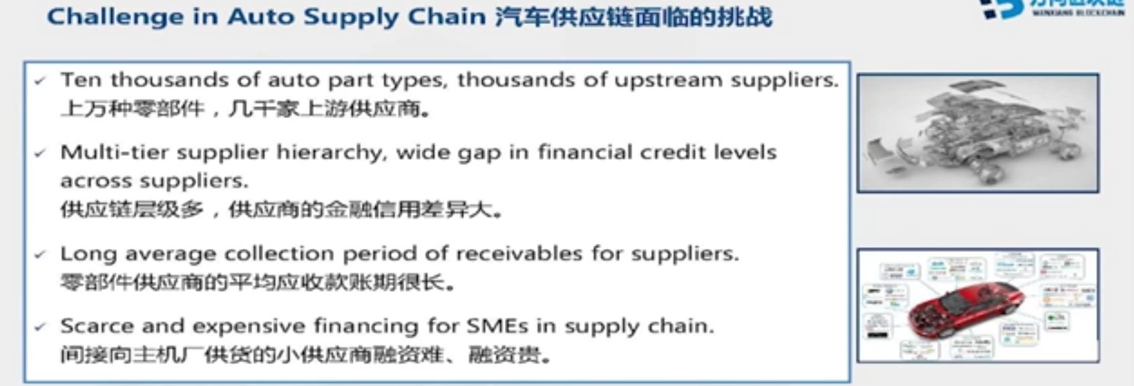
区块链应用-供应链金融

Slide 29
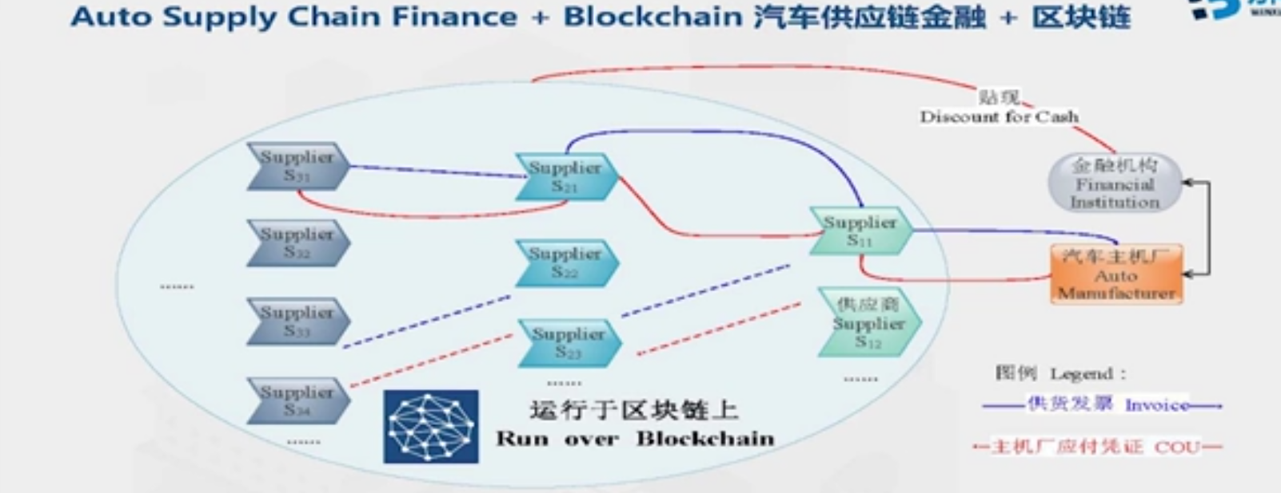
区块链应用-供应链金融

Slide 30
区块链应用-基金投资
利用智能合约，提升投资安全性。
份额上链：份额透明，防抵赖
资金上链：资金安全，防跑路
投资上链：投资透明，可查询
分红上链：分红透明，自动化
利用区块链特性，优化投资模式
投资者：去中介，收益高
基金经理：记录上链，信誉高
监管方：扁平化监管，效果好
区块链
份额记录上链
投资记录上链
购买份额
投资
投资者
智能合约
投资代理
获取收益
分红
调整投资策略
监管合约
经理
监管方

Slide 31
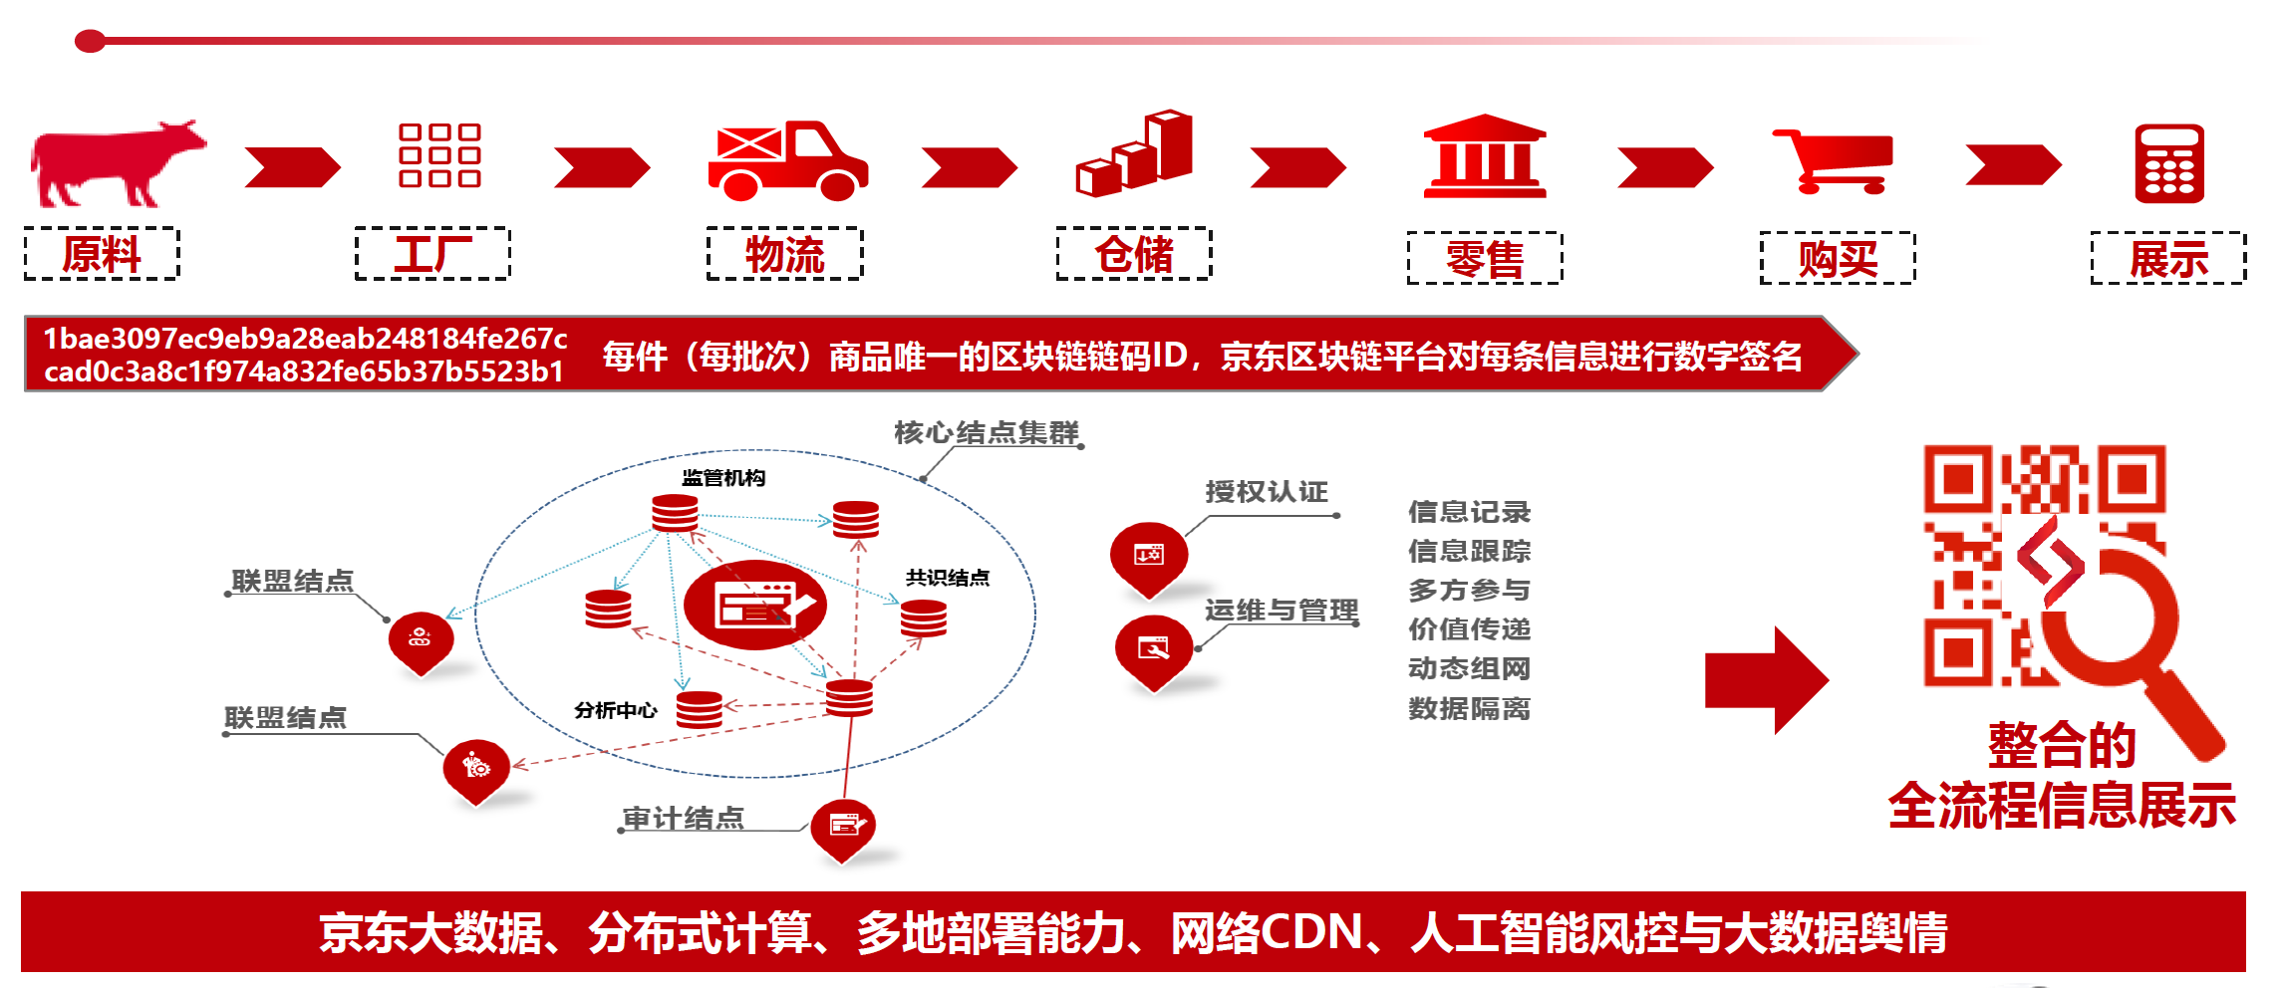
区块链应用-食品溯源

Slide 32
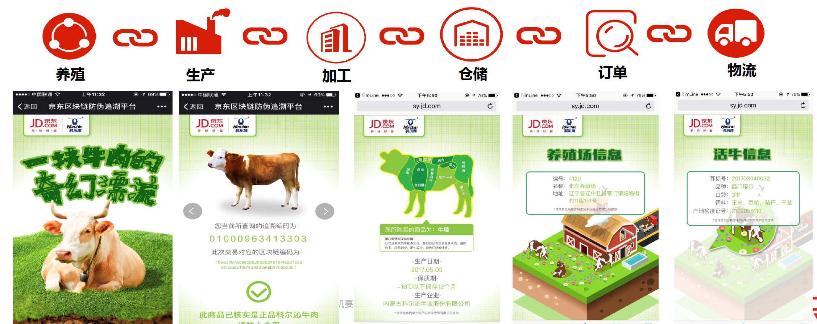
区块链应用-食品溯源

Slide 33
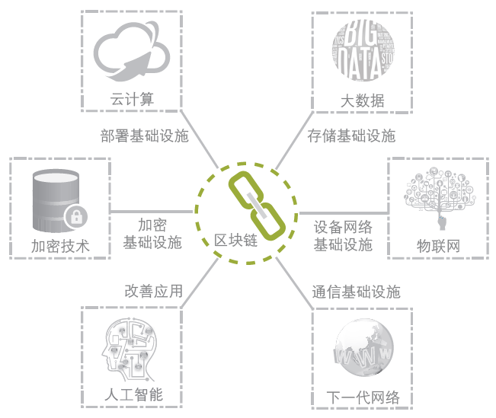
区块链+新一代信息技术
Notes:
从国内外发展趋势和区块链技术发展演进路径来看，区块链技术和应用的发展需要云计算、大数据、物联网等新一代信息技术作为基础设施支撑，同时区块链技术和应用发展对推动新一代信息技术产业发展具有重要的促进作用。
1 区块链与云计算
区块链技术的开发、研究与测试工作涉及多个系统，时间与资金成本等问题将阻碍区块链技术的突破,基于区块链技术的软件开发依然是一个高门槛的工作。云计算服务具有资源弹性伸缩、快速调整、低成本、高可靠性的特质，能够帮助中小企业快速低成本地进行区块链开发部署。
2 区块链与大数据
区块链以其可信任性、安全性和不可篡改性，让更多数据被解放出来，推进数据的海量增长。区块链的可追溯特性使得数据从采集、交易、流通，以及计算分析的每一步记录都可以留存在区块链上，使得数据的质量获得前所未有的强信任背书，也保证了数据分析结果的正确性和数据挖掘的效果。区块链能够进一步规范数据的使用，精细化授权范围。脱敏后的数据交易流通，则有利于突破信息孤岛，建立数据横向流通机制，并基于区块链的价值转移网络，逐步推动形成基于全球化的数据交易场景。
3 区块链与物联网
物联网作为互联网基础上延伸和扩展的网络，通过应用智能感知、识别技术与普适计算等计算机技术，实现信息交换和通信，同样能满足区块链系统的部署和运营要求。另外，区块链系统网络是典型的P2P网络，具有分布式异构特征，而物联网天然具备分布式特征，网中的每一个设备都能管理自己在交互作用中的角色、行为和规则，对建立区块链系统的共识机制具有重要的支持作用。
4 区块链与下一代移动通讯网络
区块链是点对点的分布式系统，节点间的多播通信会消耗大量网络资源。随着区块链体量的逐步扩大，网络资源的消耗会以几何倍数增长，最终会成为区块链的性能瓶颈。5G网络作为下一代移动通信网络，理论传输速度可达数十Gb每秒，这比4G网络的传输速度快数百倍。对于区块链而言，区块链数据可以达到极速同步，从而减少了不一致数据的产生，提高了共识算法的效率。
5 区块链与加密技术
现代信息的应用越来越趋于全球化和全民化,对于信息安全的要求除了防篡改、抗抵赖、可信等基础安全之外，更需要加强隐私保护、身份认证等方面的安全。新兴的区块链技术有助于推动信息化沟通模式从多对多沟通发展到物联网沟通模式，密码学需要不断创新才能满足趋于复杂的通信方式的安全需求，从某种程度上说，区块链技术在推动密码体系创新的同时，也给现代密码学带来新的发展契机。同时在区块链治理过程中，身份认证系统是第一要务，数字证书对于区块链技术也是极其重要的，区块链技术的发展对数字证书的发展和应用也有极大的促进作用。
6 区块链与人工智能
基于区块链的人工智能网络可以设定一致、有效的设备注册、授权及完善的生命周期管理机制，有利于提高人工智能设备的用户体验及安全性。此外，若各种人工智能设备通过区块链实现互联、互通，则有可能带来一种新型的经济模式，即人类组织与人工智能、人工智能与人工智能之间进行信息的交互甚至是业务的往来，而统一的区块链基础协议则可让不同的人工智能设备之间在互动过程中不断积累学习经验，从而实现人工智能程度的进一步提升。

Slide 34
区块链存在的问题
安全问题
51%攻击问题
密码学面临的问题。
智能合约带来的安全问题
隐私问题
身份隐私
交易隐私
效率问题
存储效率
计算效率
可用性问题
使用有技术门槛
继承问题

Slide 35
区块链人才需求及培养

Slide 36
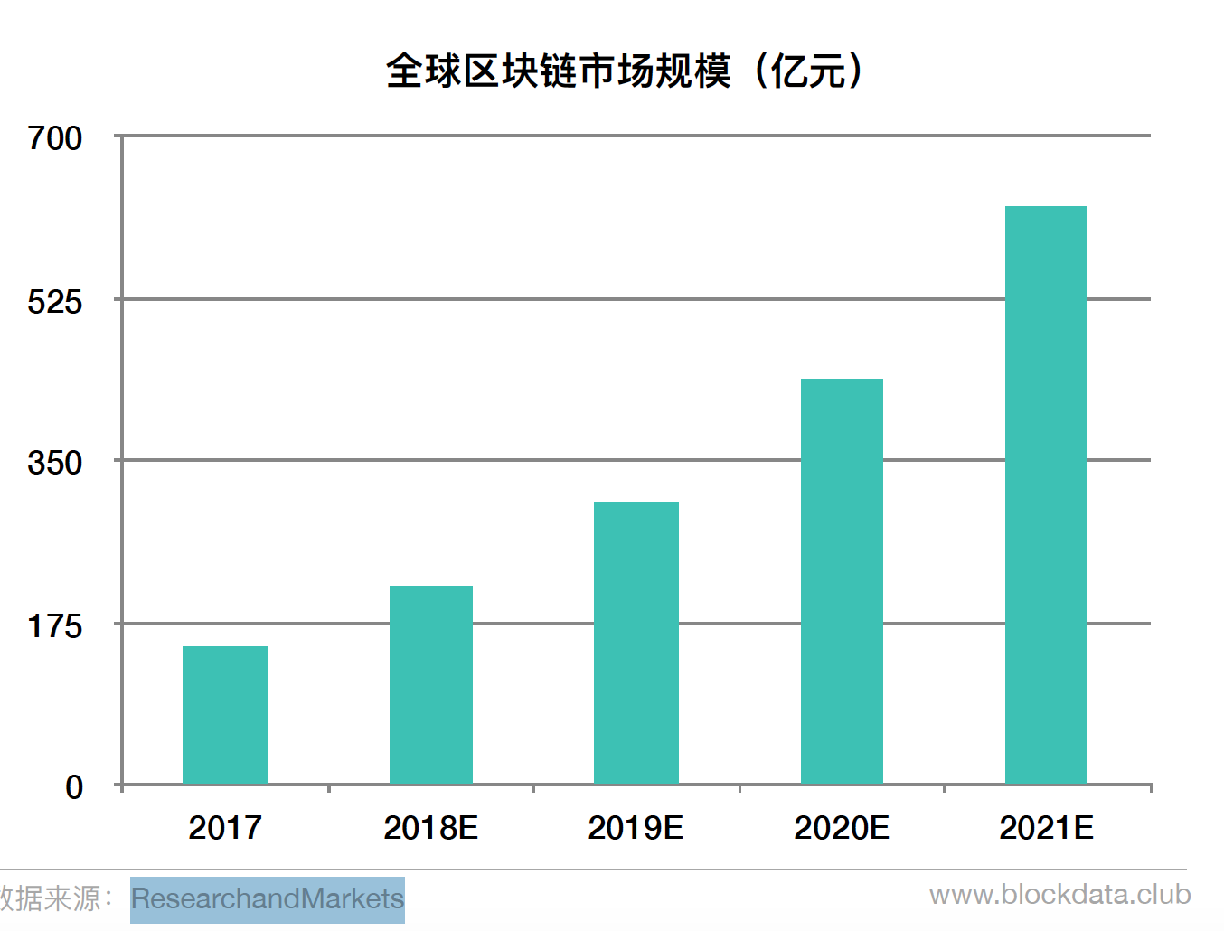
区块链产业初具规模并快速发展

Slide 37
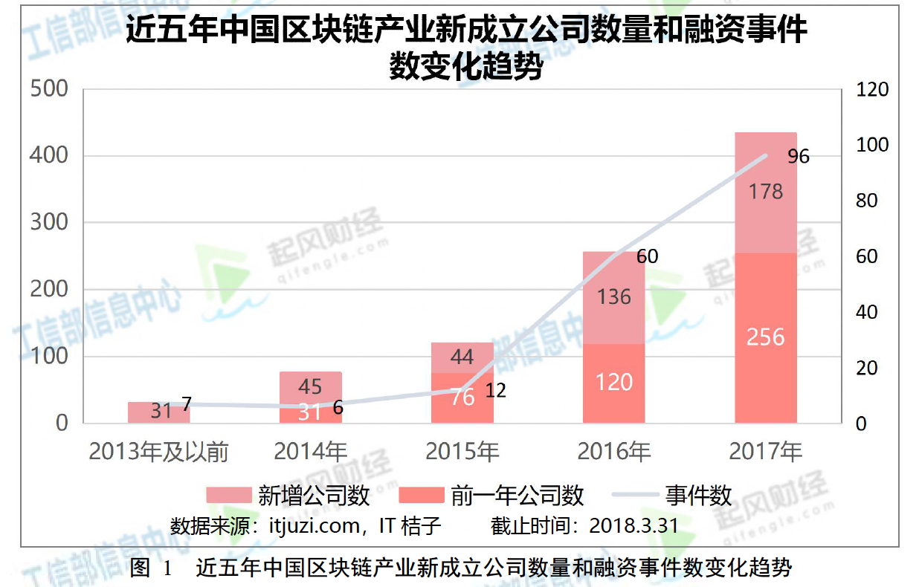
区块链产业初具规模并快速发展
Notes:
截至2018 年3 月底，我国以区块链业务为主营业务的区块链公司数量已经达到了456 家，产业初步形成规模。
数据口径：在国内正式注册，并以提供区块链技术或者服务作为主营业务方向的公司，或整体业务基于区块链技术开展，不包括那些仅在部分业务领域应用区块链技术的企业，也不包括在部分产品上尝试使用区块链技术的IT 服务或互联网公司。

Slide 38
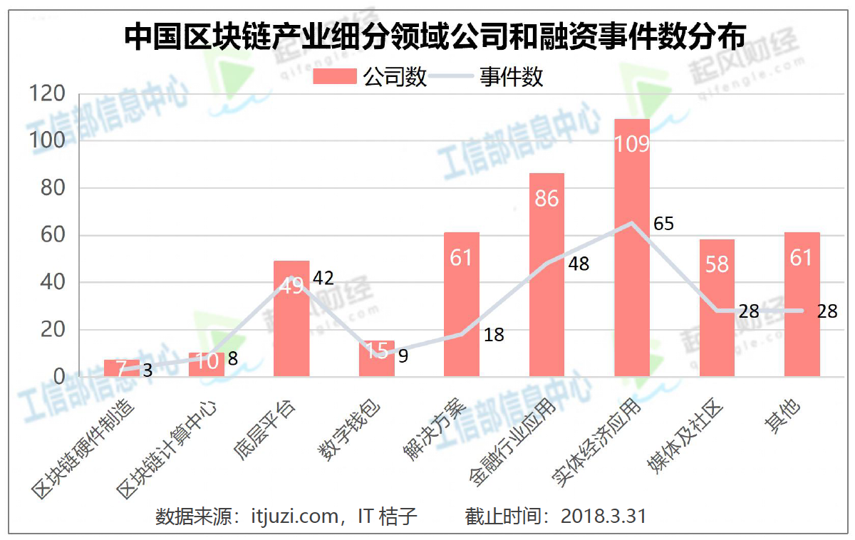
区块链产业初具规模并快速发展

Slide 39
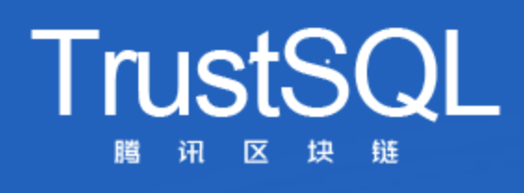

区块链产业初具规模并快速发展
互联网巨头涌入快速推动我国区块链产业发展

Slide 40
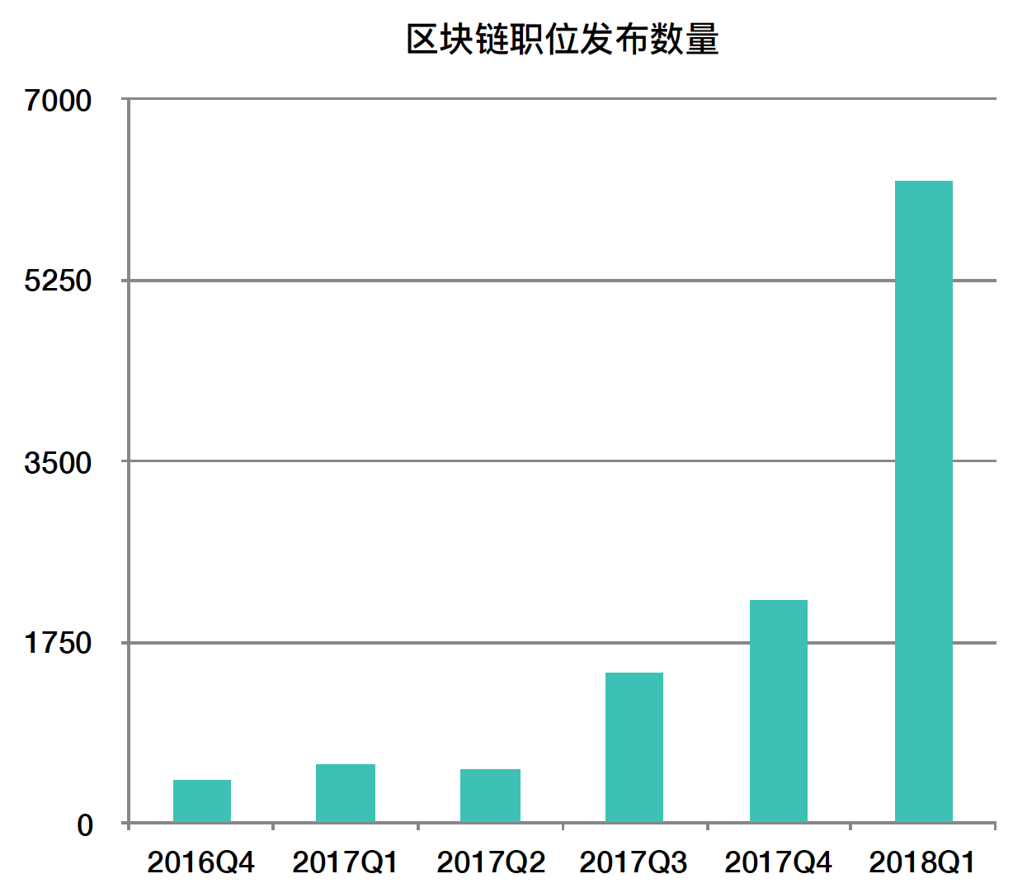
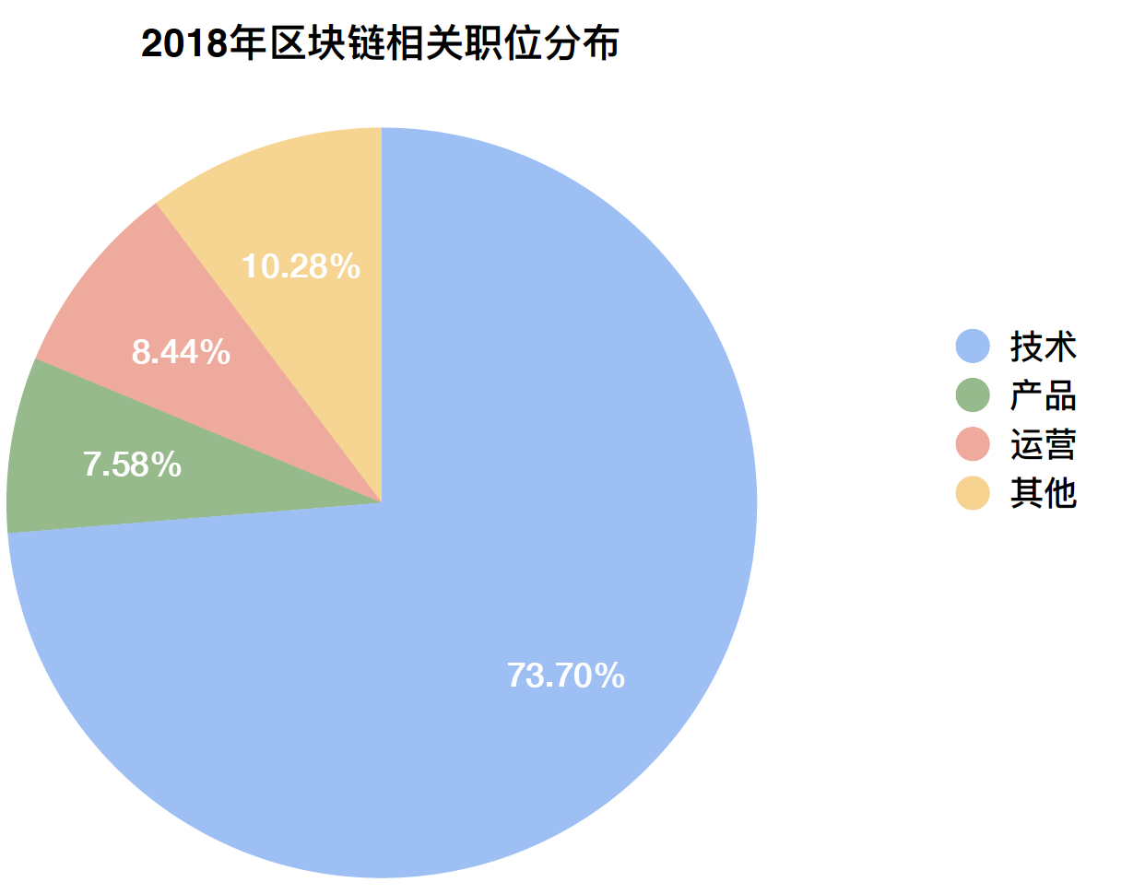
区块链人才供需严重失衡
相关企业对区块链人才极度渴求。区块链技术人才的供需比仅仅为0.15：1，供给严重不足。
Notes:
和所有新兴行业一样，呈现人才匮乏，后续筹备严重不足的特点。
2018年第一季度，区块链人才的招聘需求已达到2017年同期的9.7倍，发布区块链人才需求的公司数量同比增长4.6倍。
虽然人才供应量同比增加235%，但是存量远低于实际需求

Slide 41
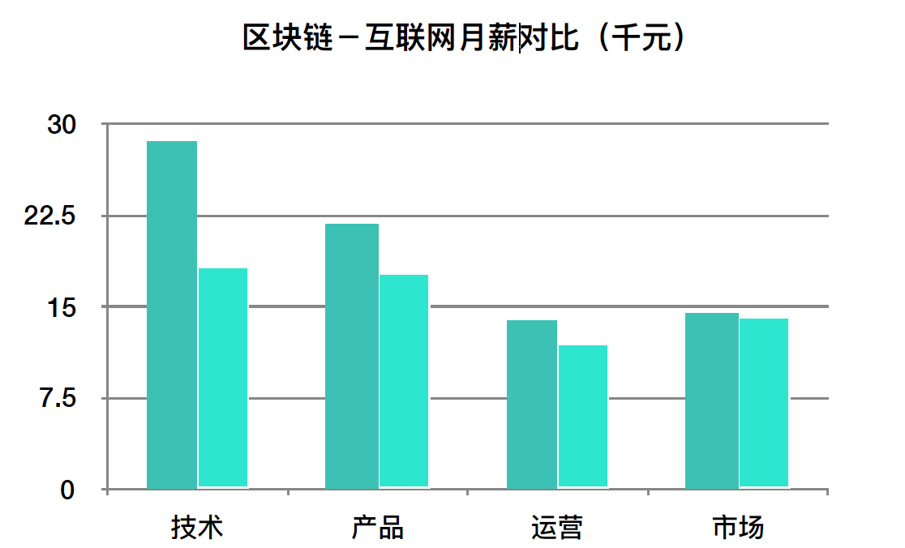
区块链技术人才薪资水平高
2018年后，区块链相关岗位的薪酬明显上涨，平均薪酬明显高于互联网行业。

Slide 42
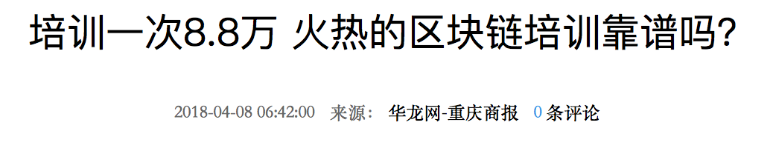
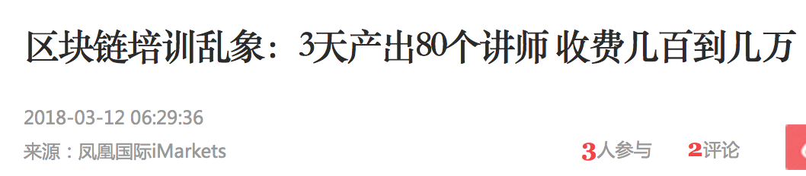
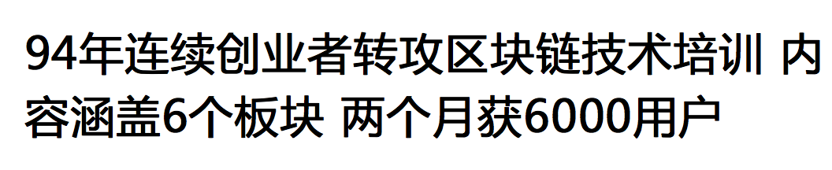
各种区块链技术短期培训班异常火爆

Slide 43
高校陆续开设区块链相关课程
中央财经大学，2016年7月
清华大学，2016年9月
同济大学，2017年8月
北京邮电大学，2017年8月
解放军信息工程大学，2018年3月
西安电子科技大学，2018年4月
上海财经大学，2018年4月
浙江大学，2018年9月
北京理工大学，2018年9月

Slide 44
区块链课程教学体系
区块链综合应用
区块链平台实践：比特币、以太网、 Hyperledger Fabric等
区块链高级技术：区块链隐私分析与保护、区块链安全攻击与防护、区块链性能优化与互操作、区块链共识机制等
区块链技术原理：区块链体系结构、区块结构、交易类型、区块链地址、账本数据解析等
密码学：HASH算法、数字签名、椭圆曲线、零知识证明
分布式系统：分布式网络、分布式存储、分布式共识机制

Slide 45
谢谢大家！

